Slide 1
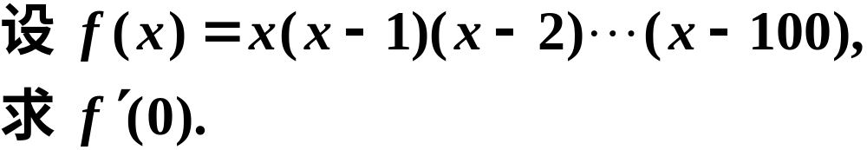
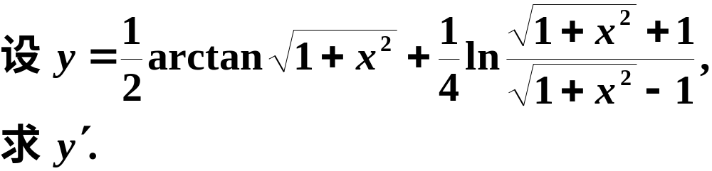
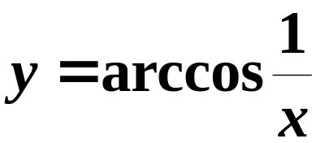

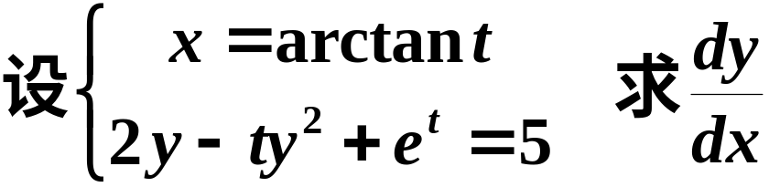
例1
例2
例3 求下列函数的导数
①
②
③

Slide 2
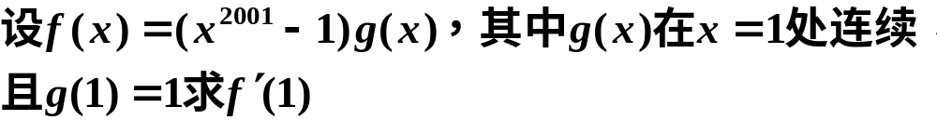
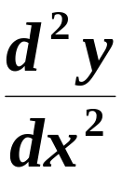


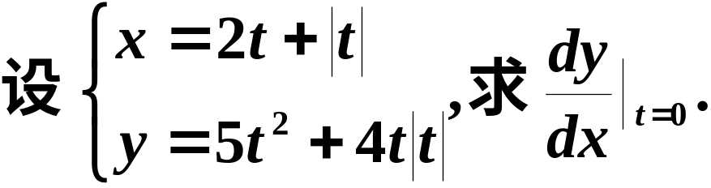
④
例4
A.充分必要
B.充分非必要
C.必要非充分
D.非充分非必要
例5
设
确定了
求
例6

Slide 3
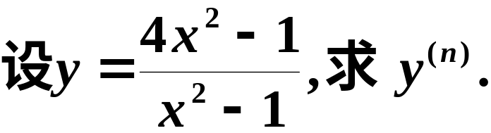




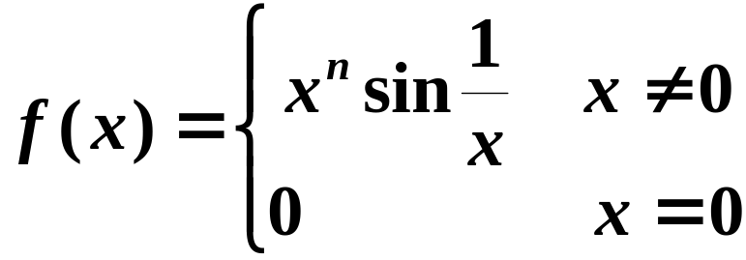




例7
例8
设
在 x = a 处连续，讨论
①
②
③
在 x = a 处的可导性
例9
在什么条件下，函数
①
②
③
④

